Slide 1
dubbo-go
开发、设计与功能介绍
dubbo-go development、design & feature introduction
何鑫铭 @hxmhlt

Slide 2

个人介绍
dubbo-go共同发起人、主要作者，Apache Dubbo Committer
携程，基础中台研发部技术专家
目前关注互联网中台、中间件领域
熟悉Golang & Java

Slide 3
dubbo-go的前世今生
01
02
03
04
Before 2018.08
2018.08
2019.06
至今
dubbo-go创始人于雨@AlexStocks 2016年-2018年编写gohessian、getty、dubbo-go初版。
dubbo-go开始重构，dubbo-go社区开始组建，逐渐活跃。
dubbo-go重构完成，发布1.0版本，正式进入Apache。
发布1.1版本，稳定性、性能进一步提升，并带来更多特性。1.x版本将持续专注于功能补齐、性能提升和稳定性支持。
Notes:
2016年于雨在没有可用的hessian2 go语言库和比较方便的golang网络引擎的前提下，开始从协议、网络引擎开始做dubbogo的最原始版本。一年的时间完成初版并且维护到2018年。一个偶然

Slide 4
Start dubbo-go
Talk is cheap, show you the code.

Slide 5
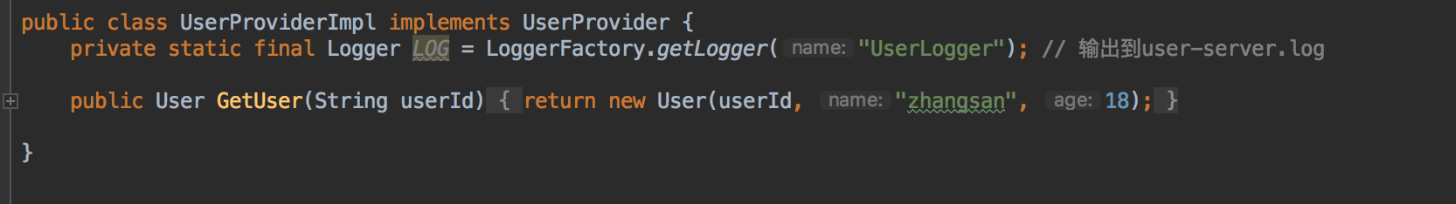
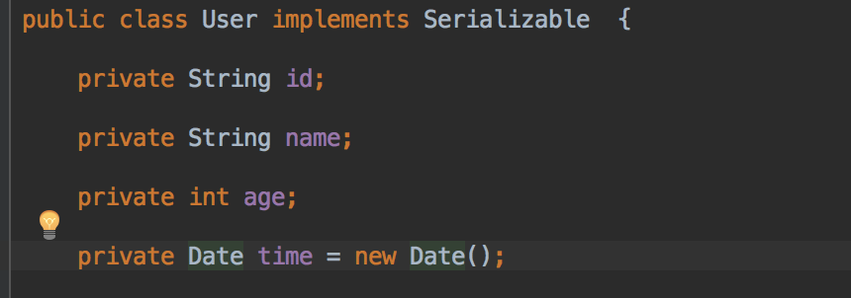
Start dubbo-go ：Hello world project – UserProvider.GetUser
Java 服务端

Slide 6
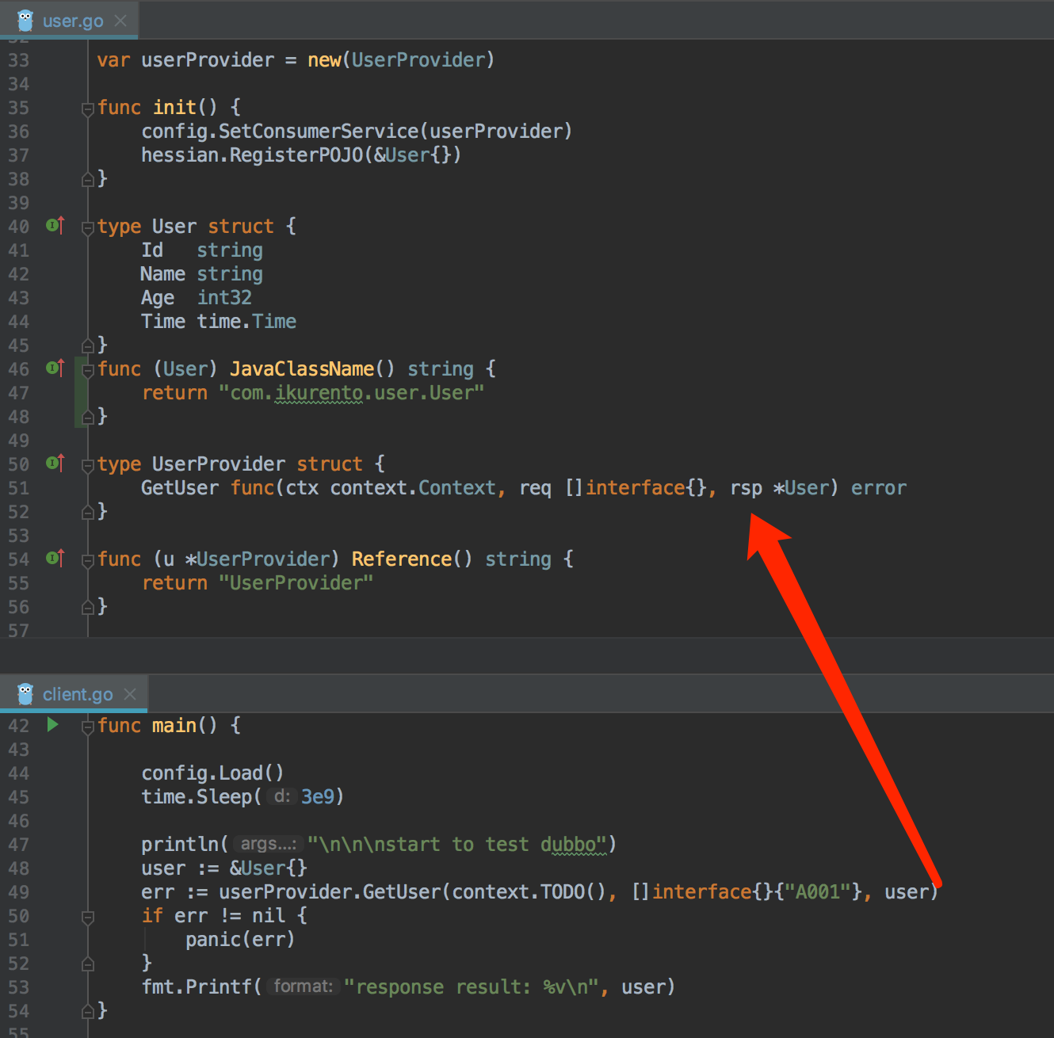
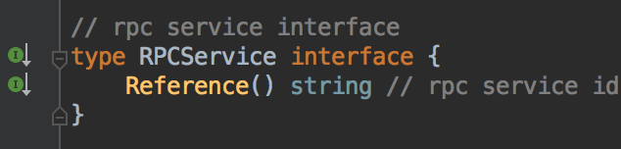
Start dubbo-go ：Hello world project – UserProvider.GetUser
Go 客户端
因Golang的语言特性，需要在init()中额外显式注册接口、POJO参数实例等接口契约

Slide 7
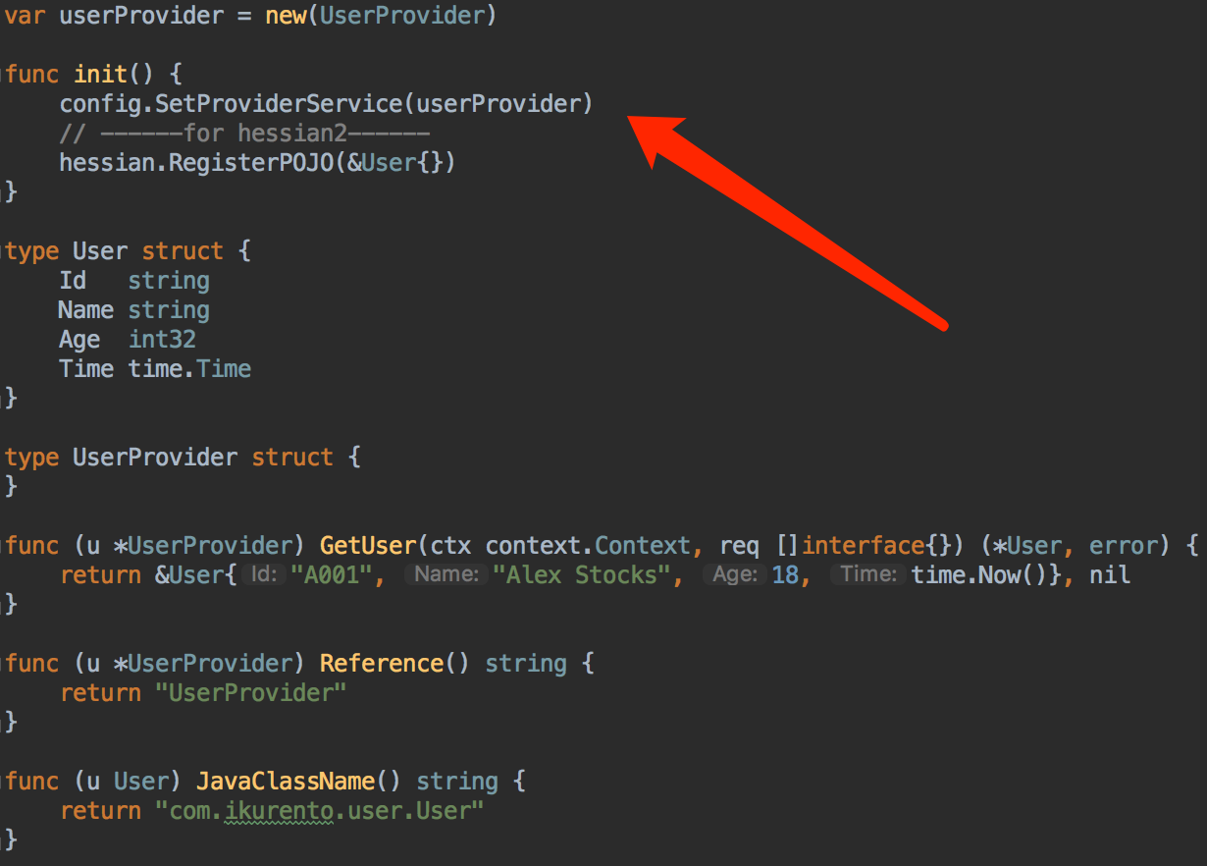

Start dubbo-go ：Hello world project – UserProvider.GetUser
Go 服务端

Slide 8
Start dubbo-go
Go
客户端
同一份Go客户端代码，可调用Go服务端和Java服务端。
同一份Go服务端代码，可以被Go客户端和Java客户端调用。
Java
服务端
Go
服务端
Java
客户端

Slide 9
dubbo-go的组成项目
apache/dubbo-go
dubbo-go主项目，dubbo服务端、客户端完整go语言实现。
apache/dubbo-go-hession2
目前应用最广泛，与java版本兼容程度最高的hessian2协议go语言实现，已经被多个Golang RPC & service mesh项目使用。
dubbogo/getty
Dubbogo异步网络I/O库，将网络处理层解耦。
dubbogo/gost
基本类库，定义了timeWheel、hashSet、taskPool等。
dubbogo/dubbo-go-benchmark
用于对dubbo-go进行简单的压力测试，性能测试。

Slide 10
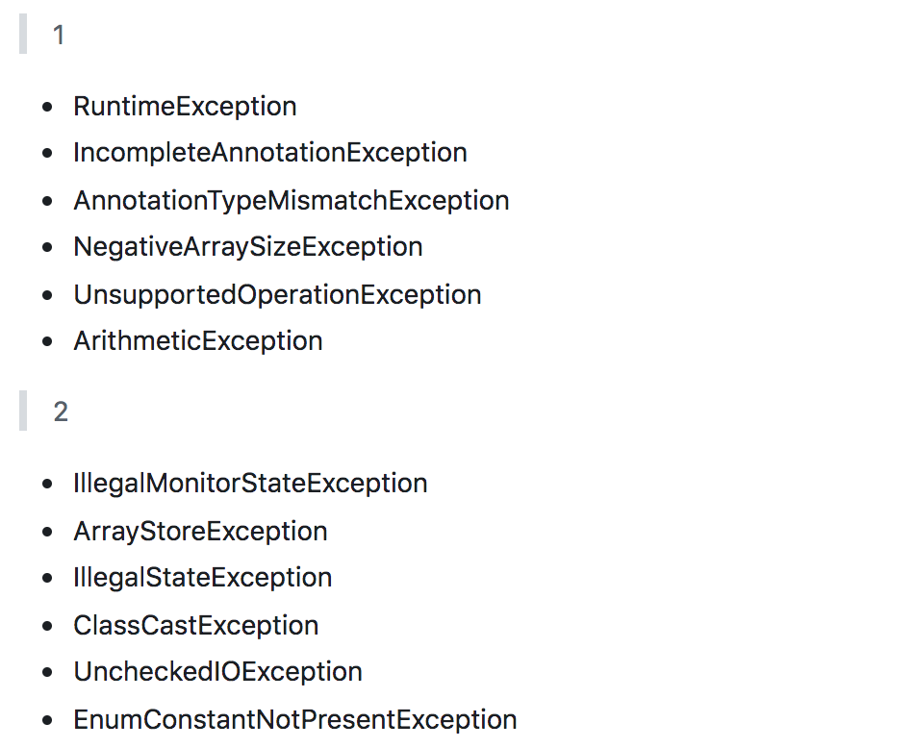
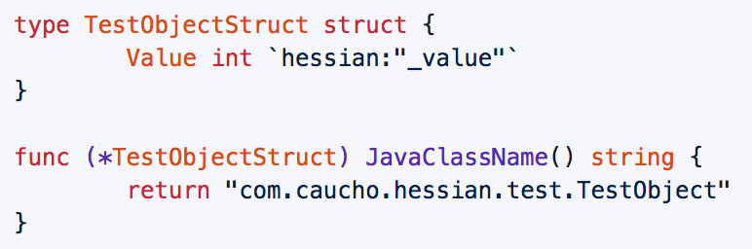
dubbo-go的组成项目之———dubbo-go-hessian2
apache/dubbo-go-hession2
目前应用最广泛，与java版本兼容程度最高的hessian2协议go语言实现，已经被多个Golang RPC & service mesh项目使用。
Basic type
All JDK Exceptions
Java Bigdecimal
Java Date & Time
Java Generic Invocation
Dubbo Attachements
Function Alias By Alias
共40种异常类型
……

Slide 11
dubbo-go的组成项目之———getty
dubbogo/getty
dubbogo 异步网络I/O库，将网络处理层解耦。
应用层处理
EventListener
处理网络包以及各种事件
协议
Codec
针对不同协议分别进行序列化/反序列化
网络IO-TCP/UDP/Websocket
Streaming
网络读写的封装（读写分离）
Notes:
在linux上Go语言写的网络服务器也是采用的epoll作为最底层的数据收发驱动,这跟java在linux的nio实现是一样的。所以go的网络处理天生就是异步的。我们需要封装的其实是基于go的异步网络读写以及之后的处理中间层。Getty将网络数据处理分为三层，入向方向分别经过对网络i/o封装的streaming层、根据不同协议对数据进行序列化反序列化的codec层，以及最后数据上升到需要上层消费的handler层。出向方向基本与入向经过的相反。每个链接的IO协程是成对出现的，比如读协程负责读取、codec逻辑然后数据到listener层，然后最后的事件由业务协程池来处理。

Slide 12
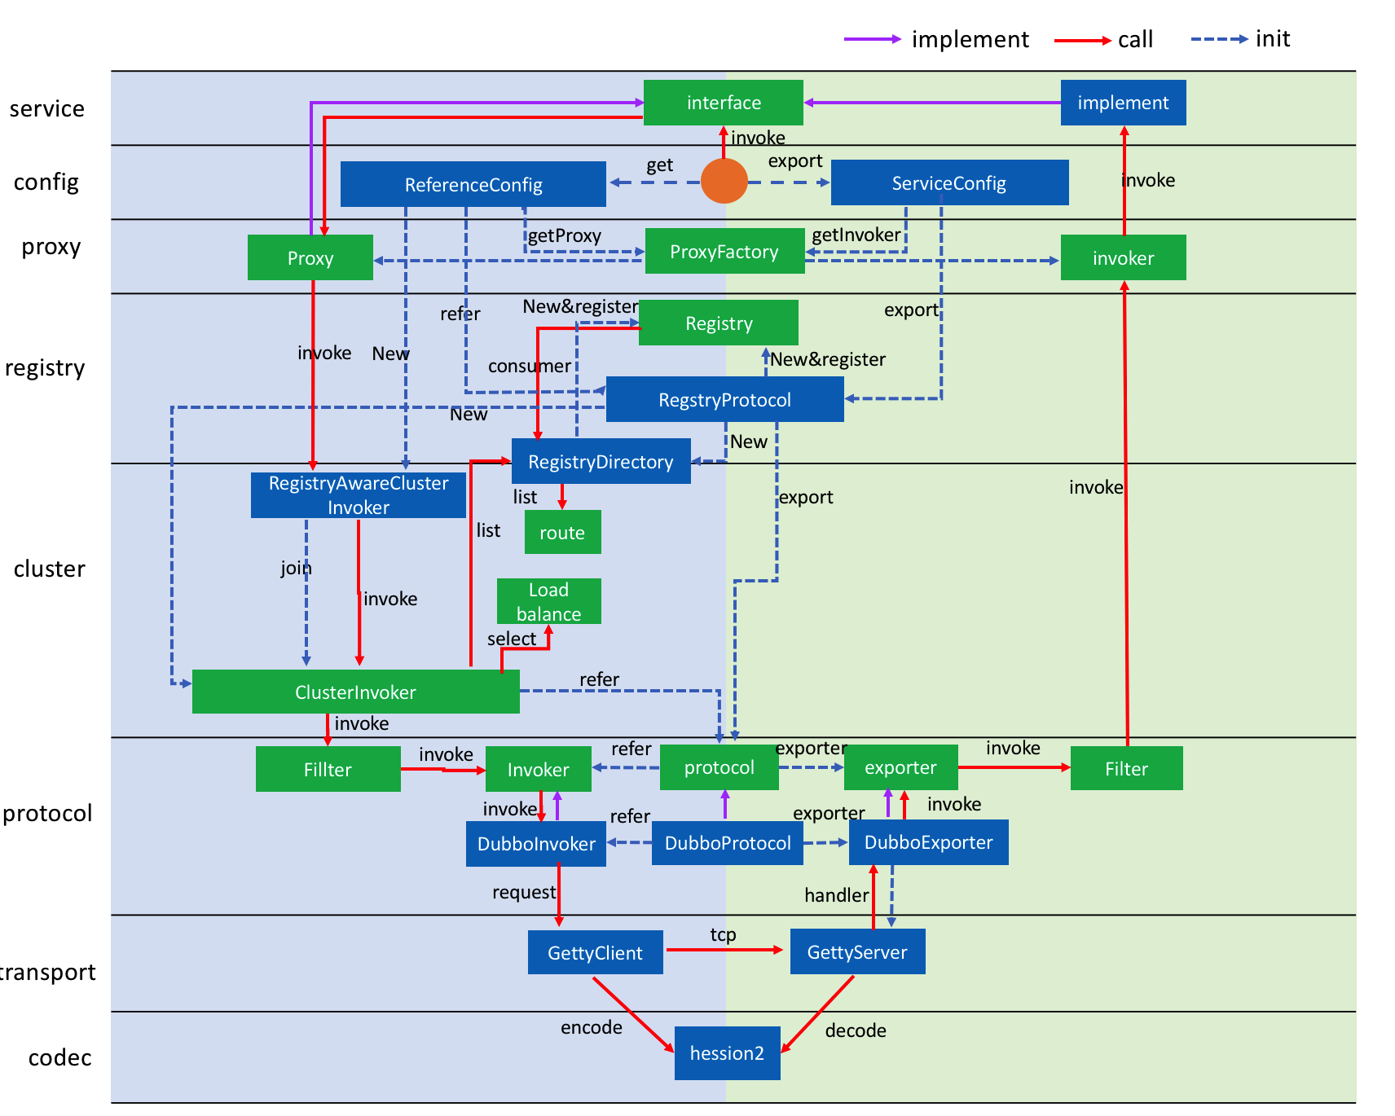
dubbo-go设计
借鉴 dubbo 分层代码设计，v1.x 版本实现 dubbo 的主要功能以及实现 dubbo 可扩展点的易扩展性，与dubbo v2.6.x版本对应。
由于语言特性、生态的差异，部分模块的实现思路不一致。如 RPC方法代理，语言反射方式的不一致，导致对外接口定义和调用方式不一致；异步网络I/O库，使用的是自己开发的getty库。

Slide 13
dubbo-go功能列表
角色Role
impl:consumer, provider
协议Codec
impl: jsonrpc, hessian2
注册中心Registry
impl:ZooKeeper,etcd,consul,nacos
配置中心Configure center
impl:ZooKeeper
集群策略Fault-tolerent strategy
impl:failover,failfast,failback,broadcase,available
负载均衡Load Balance
impl:random,roundRobin,leastActive

Slide 14
dubbo-go功能列表
泛化调用Generic invoke
启动时检查Start check
服务直连Connecting certain provider
多协议Multi-protocols
多注册中心Multi-registries
多版本Multi-versions
服务分组Service group

Slide 15
dubbo-go开发中功能列表
监控&调用链路追踪 monitor & invoke chain trace: prometheus / jeager
服务路由Service Route : condition route
降级熔断Service Downgrade : go-hystrix
dubbo2.7.x 动态配置中心&元数据中心支持
Dynamic Config Center & Metadata Center

Slide 16
dubbo-go部分功能介绍之———泛化调用
场景：内部用成千上万的dubbo服务想要暴露到外网，用go做网关，统一做外网请求到dubbo服务的转发以及统一的接口鉴权。其中，用dubbo-go作为消费端泛化调用后台的dubbo服务，承担服务转发的职责。
go消费端
内网dubbo 服务…
Interface类型参数
+
GenericService.invoke方法
Java dubbo provider
api-gateway
(dubbo-go consumer )
外部请求
SLB
dubbo-go-hessian2
1.dubbo-go服务转发
2.统一鉴权
Java dubbo provider
转化为Map类型参数
+
java GenericService .$invoke方法
Java服务端

Slide 17
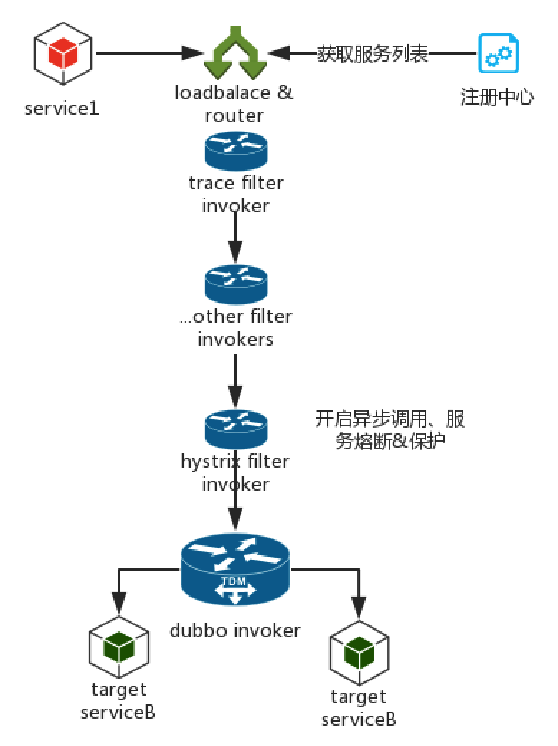
dubbo-go部分功能介绍之———降级熔断
基于go-hystrix的降级熔断，作为dubbo filter
在配置中开启。
Defining fallback behavior
Dynamic Configure settings
Enable dashboard metrics

Slide 18
dubbo-go部分功能介绍之———动态配置中心
Dubbo2.6到Dubbo2.7，服务治理发生了比较大的变化。dubbo-go将会与dubbo一致，实现与dubbo 2.6.x 和dubbo 2.7两种服务治理方式的兼容。
对于服务级别的配置，客户端和服务端会按照Dubbo2.6(URL)和Dubbo2.7(配置文件)两种格式进行读取。
对于应用级别的配置，包括标签路由，只会按照Dubbo2.7的格式进行写入，因为Dubbo2.6无此功能，不需要做向前兼容；
与dubbo admin兼容，以及apollo,etcd,zookeeper,nacos等作为动态配置中心的兼容。

Slide 19
dubbo-go roadmap 2019~2020
01
02
03
2019.9-12
2019.10-2020.6
2020.6-12
1.X版本，专注补齐与2.6.x、2.7.x的功能差异和bug修复，做到java和go运行时的绝大部分兼容、互通
dubbo-go将对接k8s，已经在做将k8s作为注册中心的支持，预计10月份可以发布初版
计划对接istio

Slide 20




dubbo-go社区介绍
core-team
(多次提交PR，核心开发/维护者)
共10人，并且半数以上都是dubbo-go的使用者
Users(钉钉群，微信群)
目前共200人左右
pr数量111个
20+人提交过pr
issue数量55个
线下meetup 2次
6月份 杭州&上海

Slide 21


dubbo-go社区介绍
钉钉群
微信群
欢迎加入：

Slide 22

Thank you !

